Slide 1


UI-UX

Slide 2
Brainstorming
3
Huruf / Tipografi
Warna Part 2
2
Komponen Design Grafis
Ice breaking
1
Ruang (Space)

Slide 3
Huruf / tipografi
Komponen Design Grafis

Slide 4
Huruf / Tipografi
Tipografi merupakan salah satu bahasan dalam bidang desain grafis yang berfokus pada teknik dan seni membuat teks menjadi dapat dicerna dengan mudah.

Slide 5
Huruf / Tipografi
Perancangan teks pada tipografi dilakukan melalui typesetting, yaitu pengaturan komposisi huruf dan teks.

Slide 6
Huruf / Tipografi
Komposisi pada typesetting mencakup jenis huruf yang digunakan, ukuran huruf, panjang baris, jarak antar baris, jarak antar kata, dan jarak antar huruf.

Slide 7
Prinsip Utama Tipografi
Fungsi utama dari tipografi ialah membuat teks menjadi berguna dan mudah digunakan.
Artinya? Tipografi berbicara tentang kemudahan membaca teks (readability) dan kemudahan mengenali setiap huruf dan kata (legibility).

Slide 8

Contoh Tipografi yang Salah

Slide 9
Prinsip Utama Tipografi
Tipografi menghidupkan teks dalam sebuah tulisan. Tipografi membuat teks menjadi menarik, sehingga pembaca penasaran dan ingin membaca teks.

Slide 10
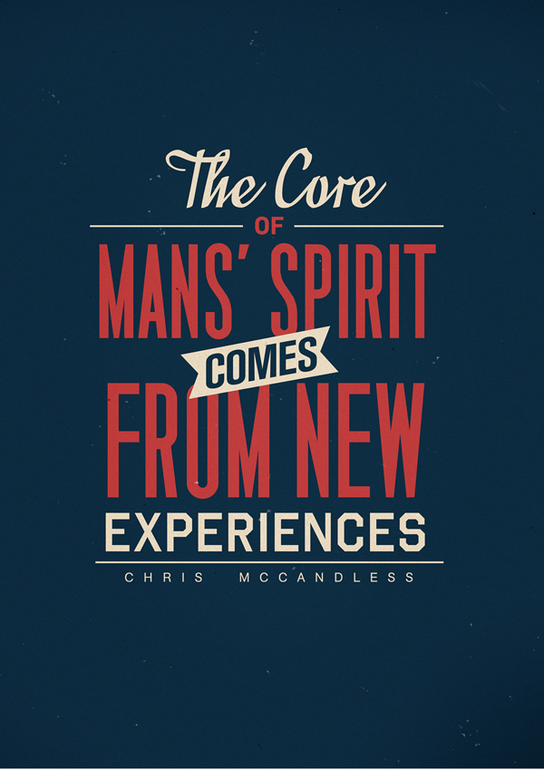
Contoh Tipografi yang Baik

Slide 11
Prinsip Utama Tipografi
Tipografi yang baik dapat memenjara pembaca dalam teks: sekali pembaca mulai membaca, berhenti membaca dan melakukan hal lain akan menjadi sulit.

Slide 12
Prinsip Utama Tipografi
Pada dasarnya, Tipografi diciptakan untuk menghargai konten (teks) dengan memaksimalkan penampilan koten tersebut, dan tipografi diciptakan untuk memanjakan pembaca dengan memberikan pengalaman yang menarik dalam membaca teks.

Slide 13
Typeface vs Font
Typeface merupakan karakter-karakter yang dirancang secara khusus untuk digunakan bersama-sama.

Slide 14
Typeface vs Font
Adapun beberapa contoh dari typeface yang umum ditemukan yaitu: “Times New Roman”, “Arial”, “Helvetica”, “Courier New”, dan “Calibri”.

Slide 15
Typeface vs Font
Perlu diperhatikan juga bahwa sebuah typeface juga mencakup ketebalan, kemiringan, lebar, dan pembuat dari typeface tersebut.

Slide 16
Typeface vs Font
Contoh: “Helvetica” dan “Helvetica Bold” merupakan dua typeface yang berbeda, yang juga berbeda dengan “Adobe Helvetica” atau “ITC Helvetica”.

Slide 17
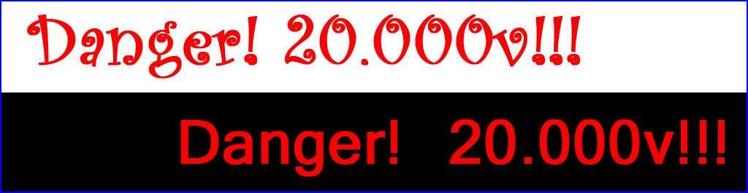
Typeface vs Font
Pemilihan typeface pada sebuah teks akan sangat berpengaruh terhadap mood pembaca ketika membaca atau melihat teks tersebut. Perhatikan gambar di bawah:

Slide 18
Typeface vs Font
Sebagai teks yang memberikan peringatan, tentunya kita dapat melihat bagaimana teks yang berada di bagian atas lebih tidak terkesan “mengancam” dibandingkan teks yang berada di bawah.

Slide 19
Typeface vs Font
Jadi ingat, pemilihan typeface yang tepat untuk dokumen web yang anda rancang akan sangat penting dalam membangun mood pembaca. Ingat, respect the text, respect the reader, respect the type!

Slide 20
Typeface vs Font
Font
Istilah typeface dan font seringkali dipertukarkan, dan menyebabkan kebingungan kepada orang awam, padahal dalam dunia desain kedua hal ini memiliki arti yang sangat berbeda.

Slide 21
Typeface vs Font
Jika typeface bericara tentang karakter yang dirancang untuk digunakan bersama-sama, font (dalam konteks tipografi web dan tipografi digital) berbicara mengenai file yang menyimpan typeface.

Slide 22
Typeface vs Font
Untuk mempermudah, bandingkan typeface dan font dengan lagu dan MP3. Sebuah lagu merupakan karya seniman yang dapat dinikmati dan diinterpretasikan pada medium apapun, sementara sebuah MP3 merupakan salah satu medium yang digunakan untuk memainkan lagu.

Slide 23
Typeface vs Font
Hal ini sama dengan typeface, yang adalah merupakan karya seorang seniman (type designer) yang dapat diinterpretasikan secara bebas, sementara font hanyalah medium yang digunakan oleh komputer untuk menampilkan typeface.

Slide 24
Typeface vs Font
Sebuah font dapat terdiri dari banyak typeface. Misalnya, font “Helvetica Nueue” dapat saja memiliki typeface “Hevetica Nueue”, “Helvetica Nueue Bold”, ”, “Helvetica Nueue Italic”, “Helvetica Nueue Condensed”, dst.

Slide 25
Klasifikasi Huruf
Seperti yang telah dijelaskan sebelumnya, pemilihan huruf akan sangat berpengaruh terhadap mood dari pembaca ketika membaca teks.

Slide 26
Klasifikasi Huruf
Terdapat sangat banyak jenis huruf yang dapat dipilih untuk menyampaikan pesan, dan pada umumnya setiap huruf memiliki kepribadian dan pengaruh yang berbeda-beda.

Slide 27
Klasifikasi Huruf
Pengetahuan akan seluruh jenis huruf beserta dengan kepribadiannya tidak mungkin dapat dipelajari oleh hanya satu orang, tetapi kita dapat mengklasifikasikan sebuah huruf untuk mengambil kepribadian umum yang dimiliki huruf tersebut.

Slide 28
Klasifikasi Huruf
SERIF
Huruf yang memiliki tanda dekoratif pada ujung dari setiap huruf. Tanda dekoratif tersebut dikenal dengan nama “Serif”. Jenis huruf ini umum digunakan pada bagian heading dari dokumen.

Slide 29
Klasifikasi Huruf
SANS-SERIF
Sans-serif Huruf yang tidak memiliki serif. Jenis huruf ini biasanya digunakan untuk konten utama dari teks.

Slide 30
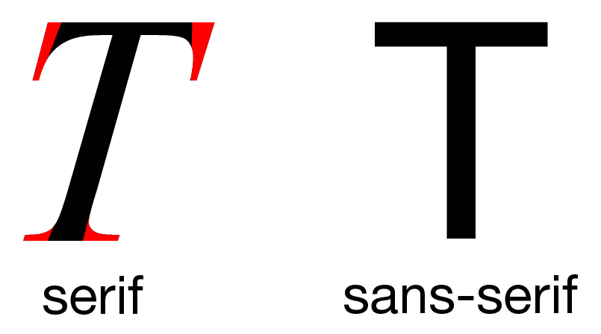
Klasifikasi Huruf

Slide 31

Typography With Serif

Slide 32
Klasifikasi Huruf
Monospace
Pada jenis huruf ini, setiap huruf memiliki ukuran lebar yang sama, sehingga huruf dapat disusun dengan rapi (sama panjang dan lebar). Biasanya huruf jenis ini digunakan untuk kode program.

Slide 33
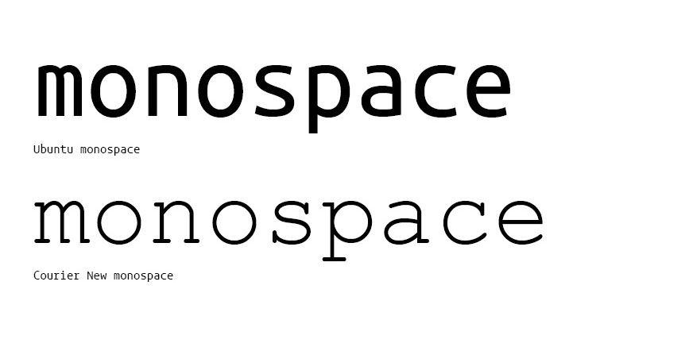
Klasifikasi Huruf

Slide 34
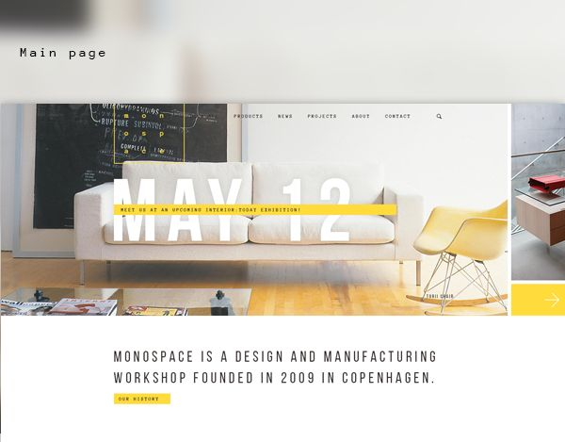
Typography With Monospace

Slide 35
Klasifikasi Huruf
Cursive
Jenis huruf ini memodelkan cursive, yaitu tulisan tangan manusia. Biasanya digunakan hanya sebagai dekorasi untuk memperindah bagian tertentu dari dokumen (misal: kutipan). Huruf jenis ini jarang digunakan untuk seluruh teks.

Slide 36
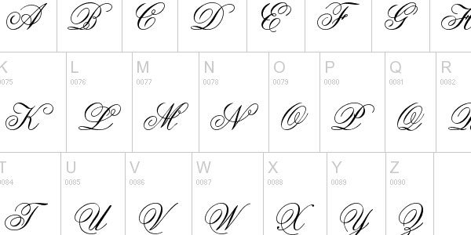
Klasifikasi Huruf

Slide 37
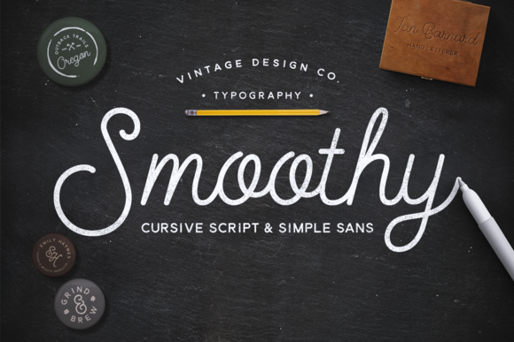
Typography With Cursive

Slide 38
Klasifikasi Huruf
Fantasy
Huruf yang mengandung simbol atau berbagai jenis dekorasi pada setiap karakter. Misalnya, huruf “a” dapat saja berbentuk kelinci. Huruf ini biasanya digunakan sama seperti cursive, untuk memperindah bagian tertentu dari dokumen.

Slide 39


Klasifikasi Huruf

Slide 40
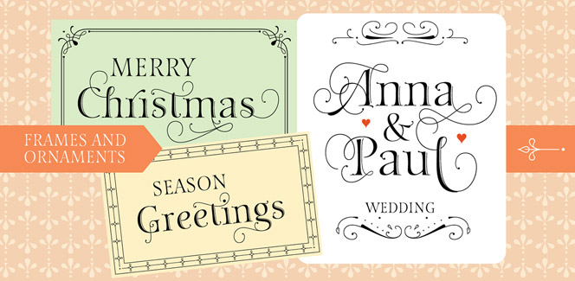
Typography With Fantasy

Slide 41
Konflik dalam Tipografi
Ada beberapa faktor yang membuat teks menimbulkan konflik dalam desain, diantaranya adalah:
  Menggunakan Font yang Terlalu Banyak
  Menggunakan Font yang Terlalu Mirip
  Tidak cukup kontras
  Flat

Slide 42
Font Terlalu Banyak
Kebanyakan desainer pemula mengira bahwa menggunakan banyak font dapat membuat desain tampil tidak monoton dan membosankan. Hal itu salah! Menggunakan font yang terlalu banyak dapat membuat desain kacau dan membuat pembaca bingung.

Slide 43
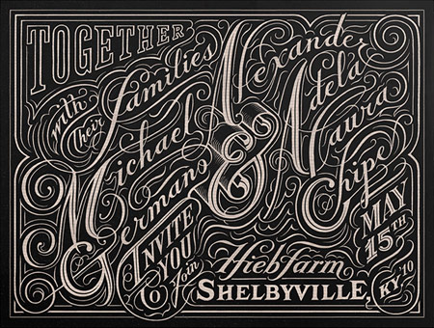
Not Reccomended

Slide 44
Font Terlalu Banyak
Cukup gunakan tidak lebih dari 3 font saja dalam desain. Untuk desain dengan format yang lebih sederhana namun dapat diingat oleh pembacanya.

Slide 45


Good Typography in Logo

Slide 46

Good Typography Poster

Slide 47
4Font Terlalu Banyak
Tetapi, Jika anda pintar mengatur posisi dalam Tipografi dan dapat mengatur pilihan Typeface yang pas, maka akan didapatkan sebuah desain yang keren.

Slide 48
Font Terlalu Banyak
Tetapi, Jika anda pintar mengatur posisi dalam Tipografi dan dapat mengatur pilihan Typeface yang pas, maka akan didapatkan sebuah desain yang keren.

Slide 49
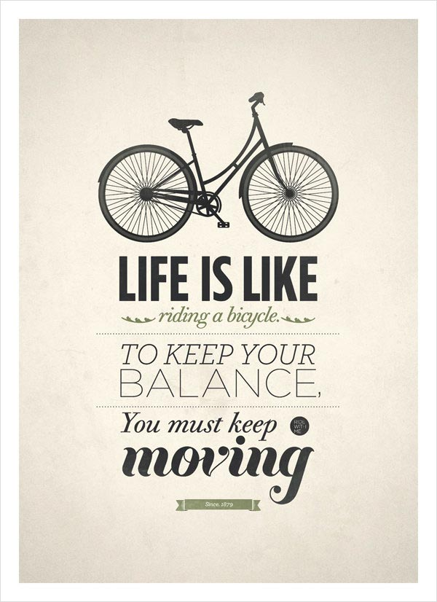
Good Typography Poster

Slide 50
Menggunakan Font yang Terlalu Mirip
Dalam Desain anda Tidak boleh menggunakan Typeface yang terlalu mirip. Contoh, Times New Roman dan Georgia, karena typeface tersebut termasuk jenis serif.

Slide 51
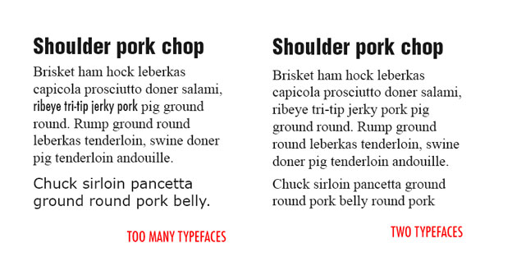
Contoh

Slide 52
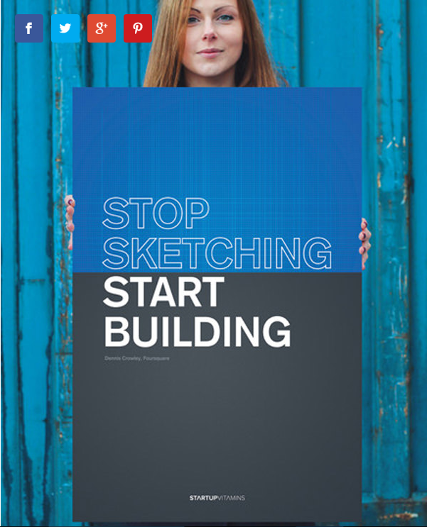
Good Combining Typeface

